Slide 1

Improving Employee Retention by Predicting Employee Attrition Using Machine Learning
Created by:
Arieska Restu
arieskarestu02@gmail.com
linkedin.com/in/arieskarestu
I am an Assistant Lecturer who has experience in the field of Data Science with a background in Informatics. Experienced in Data Analysis, Data Mining, and Machine Learning projects. Also experienced in extracting primary and secondary data, as well as developing and maintaining databases. Able to conduct in-depth data analysis to identify trends that are relevant to companies and clients, and proficient in creating analysis reports. I also have expertise in programming languages and data visualization.

Slide 2
Overview
“Sumber daya manusia (SDM) adalah aset utama yang perlu dikelola dengan baik oleh perusahaan agar tujuan bisnis dapat tercapai dengan efektif dan efisien. Pada kesempatan kali ini, kita akan menghadapi sebuah permasalahan tentang sumber daya manusia yang ada di perusahaan. Fokus kita adalah untuk mengetahui bagaimana cara menjaga karyawan agar tetap bertahan di perusahaan yang ada saat ini yang dapat mengakibatkan bengkaknya biaya untuk rekrutmen karyawan serta pelatihan untuk mereka yang baru masuk. Dengan mengetahui faktor utama yang menyebabkan karyawan tidak merasa, perusahaan dapat segera menanggulanginya dengan membuat program-program yang relevan dengan permasalahan karyawan. “

Slide 3
Data Preprocessing
Pada tahap data preprocessing, dilakukan beberapa proses yakni proses quick EDA, handling missing values, dan drop features.
Untuk proses quick EDA dilakukan untuk melakukan pengecekan informasi dataset, kolom, statistical summaries, missing values, dan data duplicate.
Dari proses quick EDA, didapatkan hasil bahwa terdapat missing value pada fitur SkorKepuasanPegawai, JumlahKeikutsertaanProjek, JumlahKeterlambatanSebulanTerakhir, dan JumlahKetidakhadiran, serta fitur AlasanResign.
Selain itu, dalam dataset tidak ada data yang duplicate dan terdapat fitur yang hanya memiliki satu unique value yaitu fitur PernahBekerja.
Untuk selengkapnya, dapat melihat jupyter notebook disini

Slide 4
Data Preprocessing
Proses handling missing values dilakukan dengan beberapa cara sesuai dengan fiturnya.
Missing value pada fitur SkorKepuasanPegawai, JumlahKeikutsertaanProjek, JumlahKeterlambatanSebulanTerakhir, dan JumlahKetidakhadiran akan diisi menggunakan modus.
Missing value pada fitur AlasanResign akan diisi nilainya menjadi tanpa_alasan.
Untuk proses drop features dilakukan untuk menghapus fitur-fitur yang tidak diperlukan dan fitur yang terlalu banyak missing valuenya yakni 'Username', 'EnterpriseID', 'PernahBekerja', dan 'IkutProgramLOP’.
Untuk selengkapnya, dapat melihat jupyter notebook disini

Slide 5
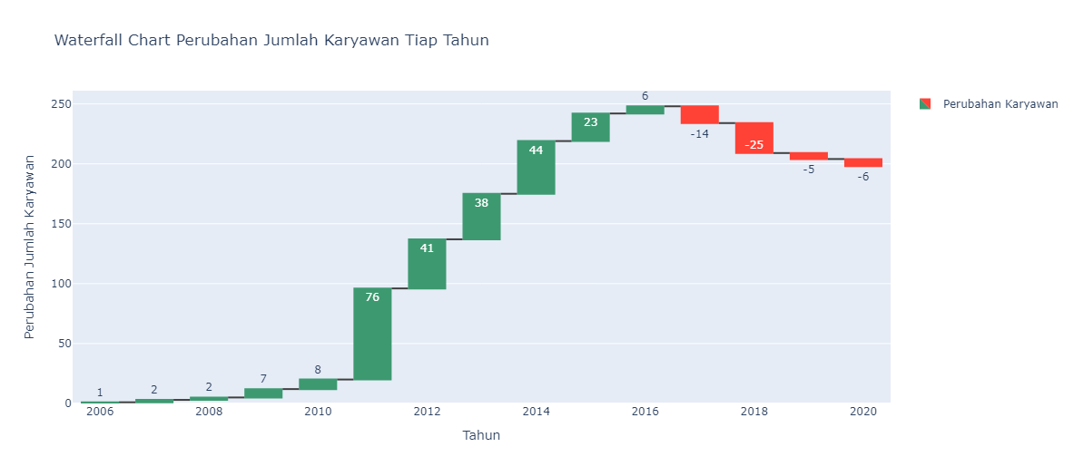
Annual Report on Employee Number Changes
Berdasarkan hasil visualisasi tersebut didapatkan insight-insight, yaitu sebagai berikut.
Fase Pertumbuhan, pada awal periode, perusahaan berada dalam fase pertumbuhan yang sehat. Ekspansi bisnis yang agresif ditandai dengan peningkatan jumlah karyawan yang signifikan.
Fase Konsolidasi, setelah periode pertumbuhan, perusahaan memasuki fase konsolidasi. Fluktuasi jumlah karyawan yang besar mengindikasikan adanya penyesuaian bisnis terhadap kondisi pasar yang dinamis. Bisa jadi perusahaan melakukan efisiensi, merampingkan operasi, atau bahkan mengalami beberapa proyek yang tidak berjalan sesuai rencana.
Fase Stabilisasi, Pada akhir periode, perusahaan tampaknya telah menemukan titik stabil. Pertumbuhan yang melambat bisa menjadi indikasi bahwa perusahaan telah mencapai kapasitas produksi optimal atau sedang fokus pada peningkatan efisiensi daripada ekspansi.
Untuk selengkapnya, dapat melihat jupyter notebook disini

Slide 6
Annual Report on Employee Number Changes
Berdasarkan hasil visualisasi didapatkan insight-insight, yaitu sebagai berikut.
Fluktuasi jumlah karyawan sering kali dipengaruhi oleh faktor eksternal seperti kondisi ekonomi, persaingan bisnis, dan regulasi pemerintah.
Perubahan jumlah karyawan juga mencerminkan strategi bisnis perusahaan. Misalnya, penurunan jumlah karyawan bisa menjadi indikasi adanya efisiensi biaya atau perubahan fokus bisnis.
Perusahaan mungkin mengalami siklus bisnis yang normal, di mana periode pertumbuhan diikuti oleh periode konsolidasi atau bahkan penurunan.
Selain jumlah, kualitas sumber daya manusia juga penting. Peningkatan jumlah karyawan tidak selalu menjamin peningkatan kinerja jika tidak diimbangi dengan pelatihan dan pengembangan yang memadai.
Untuk selengkapnya, dapat melihat jupyter notebook disini

Slide 7
THANK YOU
Have a nice day!

